Slide 1
ГИИС «Электронный бюджет» как рабочий инструмент управленческой деятельности РВПО
Медведев Валерий Юрьевич заместитель директора центра информационно-аналитического и проектного сопровождения нацпроектов

Slide 2
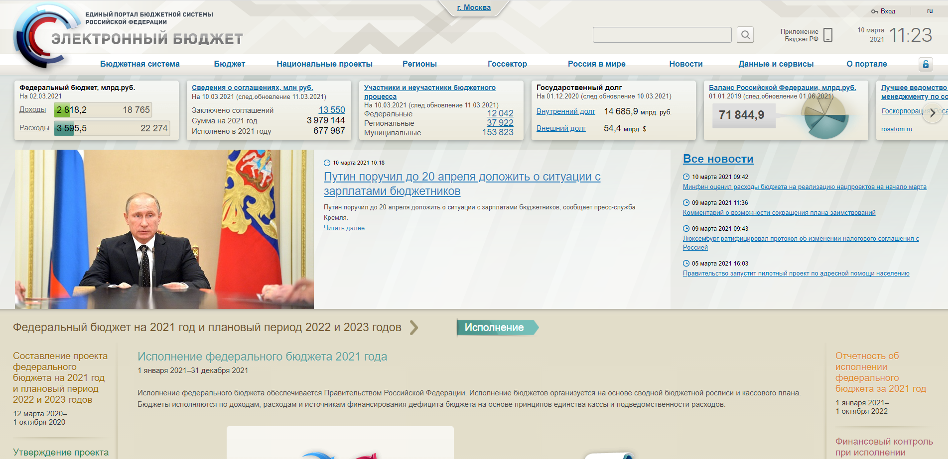

Slide 3
Чат по Электронному бюджету

Slide 4
Электронный бюджет — единая система управления государственными и муниципальными (общественными) финансами Российской Федерации с применением информационных и телекоммуникационных технологий.
Единый портал был запущен в промышленную эксплуатацию 01.07.2015 Приказом Минфина России от 30.06.2015 г. № 192

Slide 5
В бюджетном послании на 2013-2015 гг президент России Владимир Путин указал о необходимости внедрения ГИИС «Электронный бюджет».
В настоящее время система позиционируется как «Единый портал бюджетной системы Российской Федерации «Электронный бюджет»

Slide 6
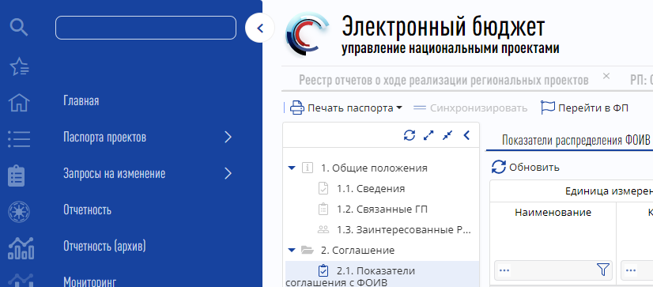
Подсистема управления нацпроектами
Подсистема «Управление национальными проектами» создана в 2019 году, ей всего 2 года.
В связи с изменением механизмов проектной деятельности сама подсистема тоже изменяется, что вызывает ошибки и сбои, что естественно для любой сложной программы.

Slide 7
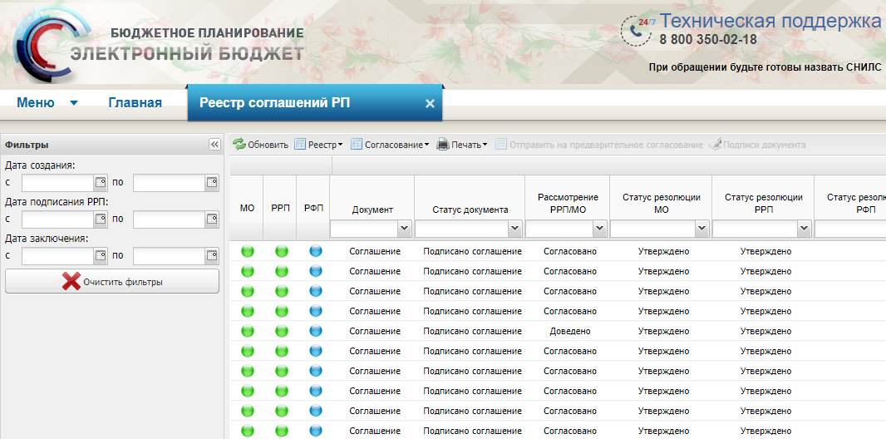
Подсистема бюджетного планирования
Подсистема «Бюджетное планирование» создана в 2016-2017 году. При реализации национальных проектов в данном разделе размещаются финансовые и нефинансовые соглашения, которые впоследствии служат источником данных для региональных паспортов.

Slide 8
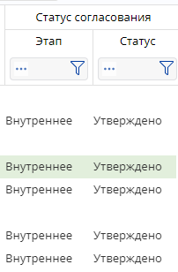
Идея организации системы
Каждый логически законченный элемент системы считается электронным документом.
Документ может быть не утверждённым и утверждённым.
Пока документ не утверждён – его можно править. После утверждения документ править нельзя – его можно только целиком отменить.
Утверждение – процесс наложения электронной подписи на электронный документ.

Slide 9
Зачем нужна электронная подпись
1 задача:
Подтверждение личности пользователя при подключении к серверам «Электронного бюджета»
Данное назначение распространяется практически на всех специалистов, работающих в «Электронном бюджете»

Slide 10
Зачем нужна электронная подпись
2 задача:
Подтверждение подлинности документов «Электронного бюджета» (непосредственно электронное подписание)
Данное назначение распространяется на уполномоченных специалистов, работающих в «Электронном бюджете»

Slide 11
Медведев Валерий Юрьевич заместитель директора центра информационно-аналитического и проектного сопровождения нацпроектов
+ 7-929-692-59-97

